Slide 1
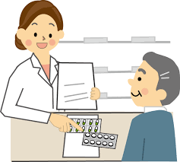
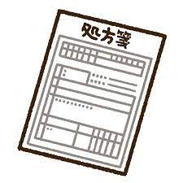
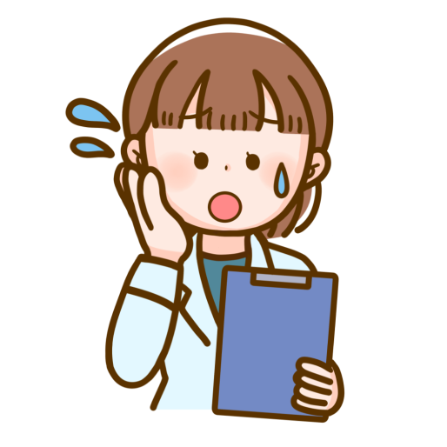
トレーシングレポート流れ（イメージ）
注意：トレーシングレポートを用いて薬局から病院へ報告書を送付する際は、患者の同意があることを前提とします。
副作用
服薬状況を確認
トレーシングレポート作成
F
AX
支持療法など追加
薬剤部
トレーシングレポートを確認し主治医へ報告・カルテ記載など
JCHO群馬中央病院薬剤部

Slide 2
手順書
注意：トレーシングレポートを用いて薬局から病院へ
報告書を送付する際は、患者の同意があることを前提とします。
保険薬局薬剤師は患者から聴取した有害事象等を確認した後、トレーシングレポートをJCHO群馬中央病院にFAXする。
（FAX:027-224-1415）
担当薬剤師はトレーシングレポートより、迅速な対応が必要な内容が含まれないことを確認し、
当該患者のカルテにトレーシングレポートを取り込み、担当薬剤師が次回診療前までにカルテに必要な報告内容を記載する。
医師および外来看護師は薬剤師記録とトレーシングレポートを確認し、在宅での情報を把握し、患者の問診・診察に役立てる。
JCHO群馬中央病院薬剤部

Slide 3
トレーシングレポートの受付 FAX 027-224-1415（代表）
■対象■
１．抗がん剤治療の副作用Grade 2以上の症状
（緊急性がなく次回の診察への情報提供）
2. その他、患者に対する病院側への情報提供
（次回診察への情報提供）
注意
①緊急性のある場合は、院外薬局から医師へ連絡又は
患者より外来に連絡してください。
②疑義、処方提案は医師に直接行ってください。
抗がん治療への相談窓口設置
（保険薬局対象）
素朴な疑問にお答えします。お気軽にご相談ください。
（不明なレジメンや、副作用の対応などの化学療法など）
注意：患者個々の対応方法についてはお受け出来ません。
TEL 027-221-8165（代表）
JCHO群馬中央病院薬剤部

Slide 4
群馬中央病院FAX 027-243-2151 □：チェックボックス 保険薬局→薬剤部→担当医師
薬剤部 御中
□がん化学療法 □疼痛に関する 服薬情報提供書（トレーシングレポート）
【担当医】 科 先生御机下 |  |  |  | 【保険薬局の名称・所在地】
【処方箋交付日】 年 月 日
【患者 ＩＤ】 |  |  |  | 【TEL】 【FAX】
【患者氏名】 |  |  |  | 【担当薬剤師】
下記の通り、有害事象・疼痛に関する確認を行いましたのでご報告いたします。
□ 薬局から患者さんへ連絡 □ 患者さんから薬局へ連絡（問い合わせ）
【聞き取り日】 年 月 日 |  |  |  | 【レジメン名】
【聞き取りした方】 本人 ・ 家族 ・ その他（ ） |  |  |  | ※化学療法施行時記載、 不明な場合は薬剤名でも可。
□ 提案事項 □ 報告など □指導内容
有害事象名 | Grade* | 備考 |  |  | 評価 前回評価日： / ,
食欲不振 |  | 食事量の変化： □ あり（普段より 割減） |  |  | 新規・不変・悪化
悪心 |  | 体重減少： □ あり（ kg減） |  |  | 新規・不変・悪化
嘔吐 |  | 嘔吐回数： 回／日 |  |  | 新規・不変・悪化
便秘 |  | 排便間隔： 日に１回 性状：★ □市販薬の利用 |  |  | 新規・不変・悪化
下痢 |  | 排便回数： 回／日通常より多い 性状：★ |  |  | 新規・不変・悪化
口内炎 |  | □食生活に変化なし □食事内容の変更が必要 □食事摂取が困難 |  |  | 新規・不変・悪化
末梢神経障害 |  | 部位： NRS： |  | □ 日常生活に制限あり | 新規・不変・悪化
手足症候群 |  | 部位： 症状： |  | □ 痛みあり | 新規・不変・悪化
皮疹 |  | 部位： |  | 症状： | 新規・不変・悪化
倦怠感 |  | □生活に変化あり □1日のうち半分以上は寝ている |  |  | 新規・不変・悪化
浮腫 |  | 部位： |  |  | 新規・不変・悪化
目の症状 |  | □涙流 □目やに増加 □視野の歪み □ほか（ ） |  |  | 新規・不変・悪化
 |  |  |  |  | 新規・不変・悪化
 |  |  |  |  | 新規・不変・悪化
 | ＊CTCAE ver5.0での評価、★できるだけブリストルスケールの評価でお願いいたします。
疼痛
薬剤名：定期服用 レスキュー レスキュー服用回数 /日
鎮痛補助薬：□なし □あり 薬剤名：
疼痛部位： 平常時のNRS: レスキュー服用後のNRS： 前 →後
疼痛の症状：□ずんとする □電気が走るような感覚 □予測不能 □その他 □夜間眠れない
※ 緊急を要する副作用を発見した場合の対応(発熱など)
【該当する副作用】
【対応】 □ 直接医師へ報告した。（報告日： 年 月 日 医師からの指示： ）
□ 患者さんに病院への連絡・受診を勧めた。
◆保険薬局への注意事項◆服薬情報提供書による報告は、疑義照会ではありません。 疑義照会や緊急性のある報告内容に関しては、通常通り担当医へ電話にてお願いします JCHO 群馬中央病院 担当薬剤師：
① チェックボックス：必要個所にレ点を入れてください
② 有害事象、疼痛：必要と思われる個所を使用してください（すべて埋める必要ありません）

